Slide 1
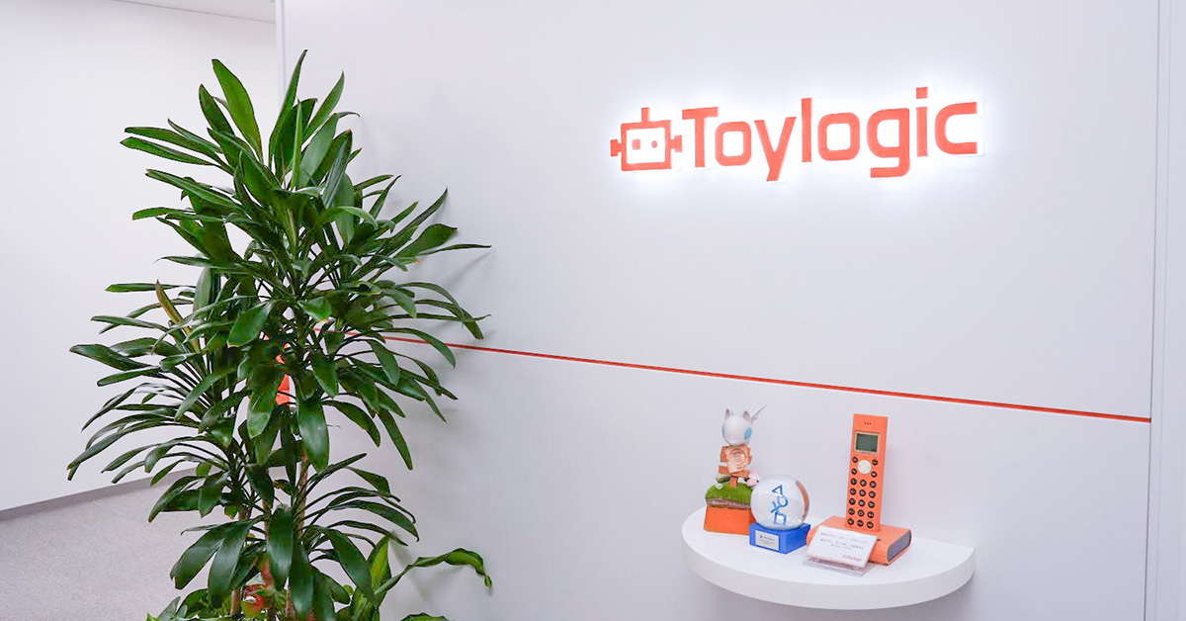
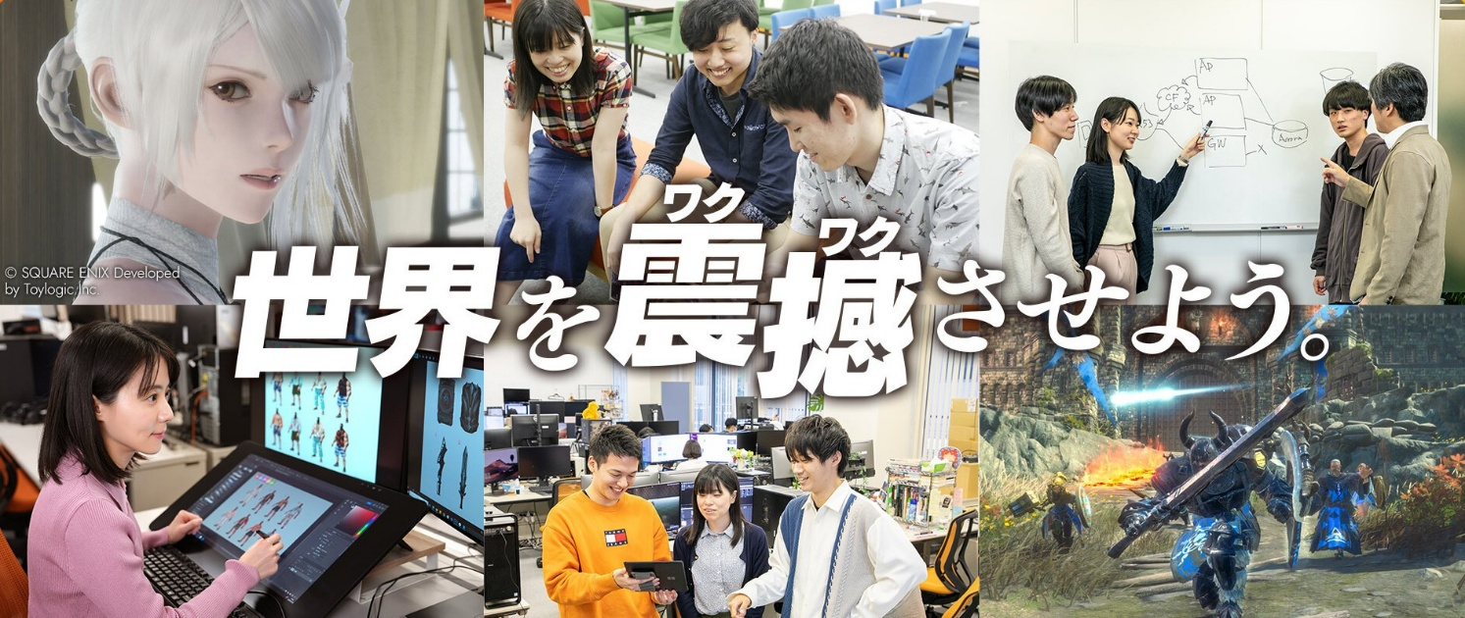
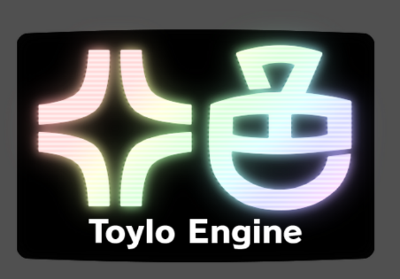
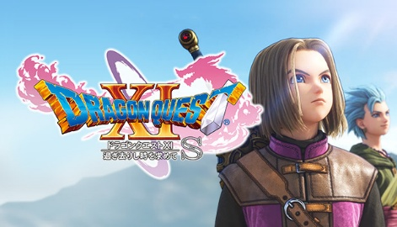
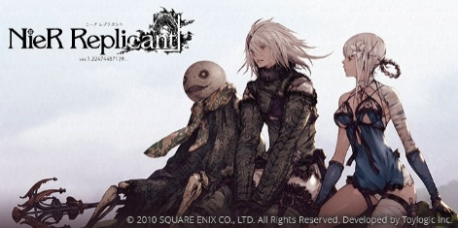
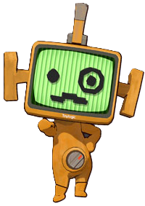
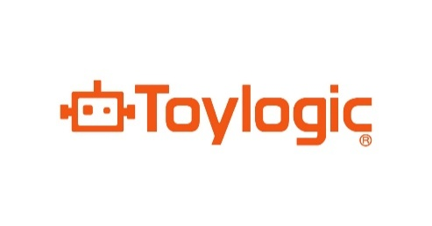
Toylogic -トイロジック
POINT①
Unity, Unreal Engineも使うが
アクション特化の
自社エンジンを(Toylo Engine)主に活用
POINT②
大乱闘スマッシュブラザーズX
新・光神話 パルテナの鏡
ドラゴンクエストX, XI
ニーア レプリカント ver.1.22474487139...
エトセトラ…
設立: 2006年12月1日
ナムコ、キャビア出身の岳洋一(代表取締役社長)氏により
アクション, RPGの開発協力
POINT③
スクウェア・エニックス, 任天堂多め
視界から入ってくる情報に
面白さを最大級に乗せている
見た目の説得力
「遊び心」と「技術力」

